Slide 1
Merge Sort
Đinh Tuấn Minh – A24709

Slide 2
Mục lục:
1. Giải thuật sắp xếp trộn (Merge Sort) là gì?
2. Cách giải thuật sắp xếp trộn (Merge Sort) làm việc.
3. Demo

Slide 3
1. Giải thuật sắp xếp trộn (Merge Sort) là gì?
Sắp xếp trộn (Merge Sort) là một giải thuật sắp xếp dựa trên giải thuật Chia để trị (Divide and Conquer). Với độ phức tạp thời gian trường hợp xấu nhất là Ο(n log n) thì đây là một trong các giải thuật đáng được quan tâm nhất.
Đầu tiên, giải thuật sắp xếp trộn chia mảng thành hai nửa và sau đó kết hợp chúng lại với nhau thành một mảng đã được sắp xếp.

Slide 4


2. Cách giải thuật sắp xếp trộn (Merge Sort) làm việc
Dưới đây là các hình minh họa cách giải thuật sắp xếp trộn làm việc. Giả sử chúng ta có mảng sau:
Đầu tiên, giải thuật sắp xếp trộn chia toàn bộ mảng thành hai nửa. Tiến trình chia này tiếp tục diễn ra cho đến khi không còn chia được nữa và chúng ta thu được các giá trị tương ứng biểu diễn các phần tử trong mảng. Trong hình dưới, đầu tiên chúng ta chia mảng kích cỡ 8 thành hai mảng kích cỡ 4.

Slide 5

2. Cách giải thuật sắp xếp trộn (Merge Sort) làm việc
Tiến trình chia này không làm thay đổi thứ tự các phần tử trong mảng ban đầu. Bây giờ chúng ta tiếp tục chia các mảng này thành 2 nửa.
Tiến hành chia tiếp cho tới khi không còn chia được nữa.

Slide 6

2. Cách giải thuật sắp xếp trộn (Merge Sort) làm việc
Bây giờ chúng ta tổ hợp chúng theo như đúng cách thức mà chúng được chia ra.
Đầu tiên chúng ta so sánh hai phần tử trong mỗi list và sau đó tổ hợp chúng vào trong một list khác theo cách thức đã được sắp xếp. Ví dụ, 14 và 33 là trong các vị trí đã được sắp xếp. Chúng ta so sánh 27 và 10 và trong list khác chúng ta đặt 10 ở đầu và sau đó là 27. Tương tự, chúng ta thay đổi vị trí của 19 và 35. 42 và 44 được đặt tương ứng.

Slide 7


2. Cách giải thuật sắp xếp trộn (Merge Sort) làm việc
Vòng lặp tiếp theo là để kết hợp từng cặp list một ở trên. Chúng ta so sánh các giá trị và sau đó hợp nhất chúng lại vào trong một list chứa 4 giá trị, và 4 giá trị này đều đã được sắp thứ tự.
Sau bước kết hợp cuối cùng, danh sách sẽ trông giống như sau:

Slide 8
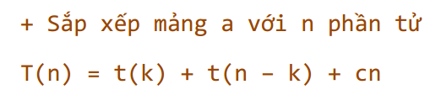
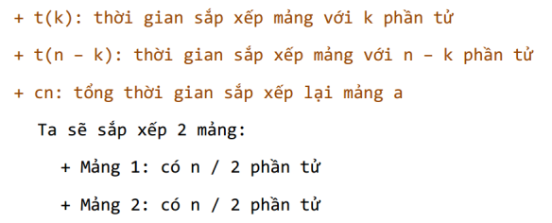
2. Cách giải thuật sắp xếp trộn (Merge Sort) làm việc
Chứng minh độ phức tạp:

Slide 9
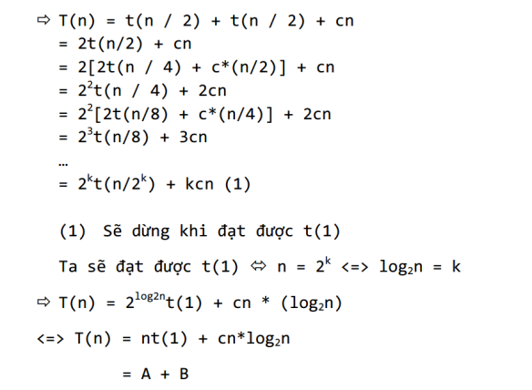
2. Cách giải thuật sắp xếp trộn (Merge Sort) làm việc
Chứng minh độ phức tạp:

Slide 10
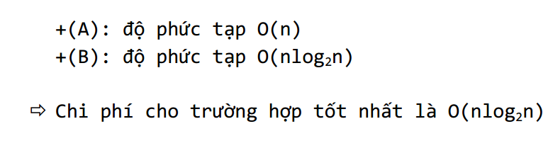
2. Cách giải thuật sắp xếp trộn (Merge Sort) làm việc
Chứng minh độ phức tạp:

Slide 11

2. Cách giải thuật sắp xếp trộn (Merge Sort) làm việc
Video về thuật toán Merge Sort:

Slide 12
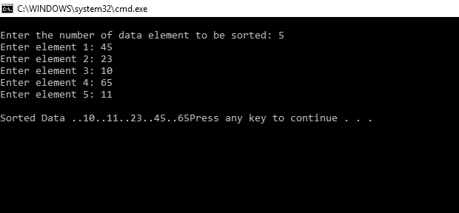
3. Demo

